Slide 1
বিসমিল্লাহির রাহমানির রাহিম

Slide 2
স্বাগতম

Slide 3
মোঃ মুকবুল হোসেন সহকারি শিক্ষক(ব্যবসায় শিক্ষা) লালবাগ রওশন আশরাফ উচ্চবিদ্যালয় কুমিল্লা সদর দক্ষিণ, কুমিল্লা। মোবাইলঃ ০১৭১৬-২৯২১৮২ ইমেইলঃ muqbul.jannat@gmail.com

Slide 4
শ্রেণি - দশম
বিষয় - হিসাব বিজ্ঞান
অধ্যায়- ৪র্থ
সময় - ৫০ মিনিট
তারিখঃ

Slide 5
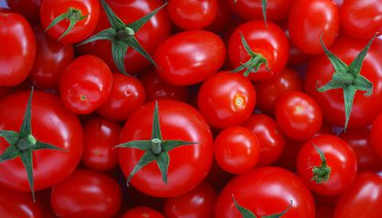
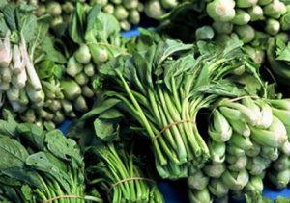
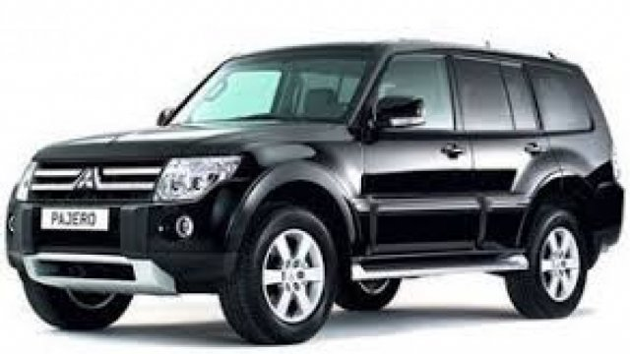
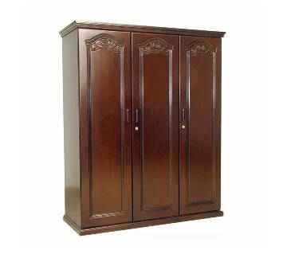
১ কেজি টমাটো ৬০ টাকা
সব্জি ৪০ টাকা
৭,০০,০০০ টাকা
১,১০,০০০ টাকা

Slide 6
মূলধন ও মুনাফা জাতীয় লেনদেন

Slide 7
এ পাঠ শেষে শিক্ষার্থী…….
(ক) মূলধন ও মুনাফা জাতীয় লেনদেনের ধারণা বর্ণনা করতে পারবে;
(খ) মূলধন ও মুনাফা জাতীয় লেনদেনের পার্থক্য নিরূপন করতে পারবে;

Slide 8
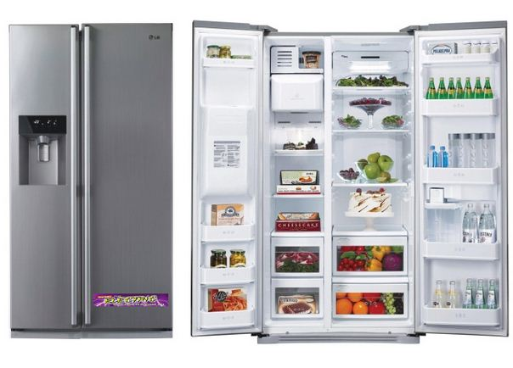
Notes:
বোর্ডের ব্যবহার থাকবে।

Slide 9
দীর্ঘ মেয়াদী
সুবিধা ভোগ
স্বল্প মেয়াদী
অনিয়মিত
পুনঃরা বৃত্তির সংখ্যা
নিয়মিত
বড় অংকের
টাকার পরিমান
ছোট অংকের

Slide 10
লেনদেন
মূলধন জাতীয়
মুনাফা জাতীয়

Slide 11
দলগত কাজ
সময়-৫মিনিট
মূলধন ও মুনাফা জাতীয় লেনদেনের সংজ্ঞা লিখ।

Slide 12
যে সকল লেনদেন হতে দীর্ঘমেয়াদী (১ বছরের অধিক) সুবিধা পাওয়া যায়, যার টাকার অংক বড় এবং লেনদেন নিয়মিত হয় না, তা মূলধন জাতীয় লেনদেন।
যে সকল লেনদেন হতে স্বল্পমেয়াদী সুবিধা পাওয়া যায়, যার টাকার অংক অপেক্ষাকৃত ছোট এবং লেনদেন নিয়মিত সংগঠিত হয় (নির্দিষ্ট সময় পর পর) , তা মুনাফা জাতীয় লেনদেন।

Slide 13
মূল্যায়ন
১।ব্যাংক হতে ১,০০,০০০টাকা ঋণ গ্রহণ।
২।পণ্য বিক্রয় ৫,০০০ টাকা।
৩।পুরাতন গাড়ী বিক্রয় ২,০০,০০০ টাকা।
৪। সুদ প্রাপ্তি ২,০০০ টাকা।

Slide 14
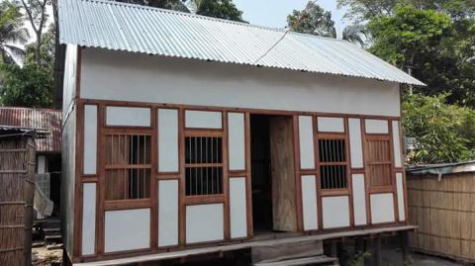
দশটি লেনদেন লিখে কোনটি মুনাফা জাতীয় ও কোনটি মূলধন জাতীয় বৈশিষ্ট্যসহ লিখে আনবে।
বাড়ির কাজ

Slide 15
সবাইকে ধন্যবাদ

